Slide 1
الإسكان / الفصل الدراسي الأول
م.م اريج محي عبد الوهاب
2016 - 2017

Slide 2
تعاريف عامة
1-ما هو المسكن؟
يعد الاجتماع الانساني والعيش ضمن مجموعات من اهم الخصائص البشرية. ويعد السكن من المستلزمات الاساسية لحياة الانسان، ويأتي تسلسل اهميته بعد الطعام والملبس، اذ ان الوحدة السكنية توفر المكان الذي تتم فيه اهم جوانب الفعاليات الانسانية على الصعيدين الفردي والاسري.
اذ يعد الاسكان مكونا اساسيا للتنمية الحضرية يتميز بكونه ذا صفة مركبة ناتجة من اعتبارات اجتماعية اقتصادية، عمرانية، تقنية وسياسية باتجاه السيطرة الانسانية على البيئة. فالمسكن هو الانتماء الى مكان معين ضمن بيئة محدده يتواجد فيها الانسان وهو جزء من سلوك الكائن الحي التي تبحث عن السكون.
السكن: هو البيئة العمرانية التي في ظلها تتطور الأسرة وتتعزز العلاقات الأسرية والمجتمعية التي تساعد على توفير الأجواء المناسبة لزيادة انتاجية الفرد وتقوية مستوى النشاط الاقتصادي وفي اللغة السكن يعني كل ما (يسكن فيه – يستأنس بـه – الوقار والطمأنينة والمهابة) وعندما نتحدث عن السكن فأننا نعني بذلك المنطقة السكنية بكافة مرافق خدماته وشبكة المنافع العامة التي تخدمه وكذلك ارتباط المناطق السكنية ببعضها من ناحية وبمناطق العمل والانشطة الاقتصادية والاجتماعية من ناحية اخرى.
اما المسكن: على انه مبنى يتكيف وتفاصيله وتخطيطه مع تكيف الانسان في البيئات المختلفة ويتطور مع التطور الحضاري للزمان والمكان. ولذلك عند الحديث عن المسكن بجوانبه كلها نجد أنه يرتبط ارتباطا وثيقا بمتطلبات واحتياجات الانسان الذي سيشغله. ويجب التفريق بينه وبين المأوى
اذ ان المأوى هو: المكان الذي يضم الاشخاص ولكن لا يوفر متطلباتهم التصميمية والثقافية والاجتماعية وهو الاكثر انتشارا في الدول النامية.

Slide 3
آراء حول المسكن
النظرية الوظيفية | تذكر هذه النظرية بأن "المسكن" عبارة عن شكل فيزيائي (Physical Form) يقي الإنسان من قوى الطبيعة على اختلاف أنواعها، ويسمى (المأوى/ (Shelter)، ويصنفه الوظيفيون على انه: ثالث الحاجات الأساسية لبقاء الإنسان بعد الطعام والملبس.
المسكن كما وصفه :(Amos Rapoport) | بأنه " مؤسسة أو نظام، وليس مبنى فقط، يبنى من أجل أغراض معقدة متعددة، وإذا كان توفر المسكن كمأوى للإنسان يعد الوظيفة الكامنة لإنتاج الوحدات السكنية، فإنّ الهدف الايجابي هو استحداث بيئة مثلى لتكوين وحدة اجتماعية من مجموعة فضاءات متكاملة ".
(Eliade) فقد أكد | إن للمسكن قيمة قدسيّة، وليس مجرد مأوى، عن طريق العوامل الاجتماعية والثقافية يتأثر شكل المسكن (في حالة الانتقال إلى مسكن جديد يضفي الساكنون على هيكله الفيزيائي بعض اللمسات الشخصية).
ورأي (Broderick) حول المسكن هو | " تأثير مجموعة من العوامل الاجتماعية والثقافية (Social–Cultural Factors)، ولمدة طويلة من الزمن، وليس نتيجة لحتميات القوى الفيزيائية"، إذ عدّ العوامل الاجتماعية والثقافية هي العوامل الأولية في حين عدّ القوى الفيزيائية: كالمناخ، والتقنية وطرق الإنشاء، ومواد البناء هي عوامل ثانوية.

Slide 4
الوحدة السكنية: هي النواة الاساسية لأي مجمع سكني وتعتبر المؤشر الرئيس لكثير من المحددات التخطيطية والتصميمية في الاسكان، وتمثل مجموعة الفضاءات ذات المواصفات العمرانية الثابتة، تؤثر وتتأثر بالسلوك الاجتماعي للأسرة الساكنة.
البيئة السكنية: هي المحيط الذي يعيش فيه الإنسان، ويتفاعل معه بحيث يؤمن له وحدة سكنية ملائمة، ومرافق وخدمات ضرورية (يمكن الحصول عليها بدون مشقة) من أجل صحة وأمن وراحة الساكنين، وشعورهم بالانتماء المكاني. تقسم البيئة السكنية الى نوعين:
البيئة الخاصة: متمثلة بـ (الوحدة السكنية نفسها)، والتي تؤمن عدد ومساحة الفضاءات الداخلية، وهي نتيجة التفاعل الطبيعي بين الأسرة ووحدتها السكنية (ضمن عوامل واعتبارات متغيرة)، والتي بتأثيرها وتأثرها ترسم الهوية الشخصية للساكنين، فهي تمثل الخصوصية والتفرد لوضوح حدود الملكية (وجود الاسيجة). وكلما كانت هذه الفضاءات ملبية لاحتياجات الإنسان كانت البيئة السكنية الخاصة ملائمة أكثر.
بيئة عامة: متمثلة بـ (المحيط السكني)، والتي تؤمن الخدمات الضرورية التي يحتاجها الإنسان لإتمام فعالياته اليومية، وتكون بشكل وحدة اجتماعية وفنية تخطيطية متكاملة.
الاحتياجات البشرية في البيئة السكنية: متطلبات فسيولوجية -متطلبات سيكولوجية
وتضم الاحتياجات البشرية المتصلة بالنفس البشرية والمترابطة ما يلي:
الخصوصية
التواصل وبناء العلاقات الاجتماعية
خاصية الحيازة والتملك
الشعور بالأمان والانتماء

Slide 5
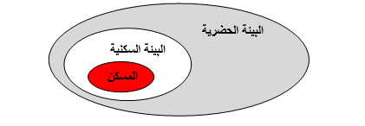
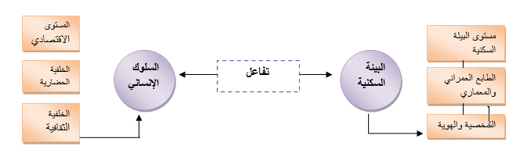
علاقة البيئة الحضرية بالبيئة السكنية والمسكن
البيئة السكنية تؤثر على السلوك الإنساني وبالعكس، فالعلاقة تفاعلية ومتبادلة، حيث ان السلوك الإنساني هو ترجمة لخلفية الساكنين الثقافية والحضارية والدينية، مما ينعكس على مكونات البيئة المبينة ويعطيها شخصيتها المميزة والطابع المعماري والعمراني الخاص بها ومستوى البيئة السكنية بالعلاقة مع بقية البيئات السكنية.

Slide 6
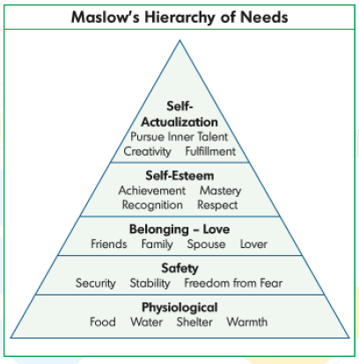
علم السكان: هو علم يختص بالأشخاص واحصائهم والمعلومات المتوفرة عنهم.
علم الإسكان: هو علم يتألف من منظومة تتكون من الابنية السكنية والفضاءات المحيطة وشبكات البنى التحتية والاجتماعية.
المعيار: هو المقياس وليس القياس ويعتبر نوعي وليس كمي حيث انه يجب ان يكون متغير ومتداخل اذ تدخل به عدة عوامل مثل العامل السياسي والديني والاجتماعي والثقافي والاقتصادي.
2- الحاجة الى المسكن:
وضع عالم النفس الأمريكي أبراهام ماسلو " Abraham Maslow " نظرية فريدة ومتميزة في علم النفس ركز فيها بشكل أساسي على الجوانب الدافعية للشخصية الإنسانية. حيث قدم ماسلو نظريتة في الدافعية الإنسانية Human motivation حاول فيها أن يصيغ نسقا مترابطا يفسر من خلاله طبيعة الدوافع أو الحاجات التي تحرك السلوك الإنساني وتشكله. في هذه النظرية يفترض ماسلو أن الحاجات أو الدوافع الإنسانية تنتظم في تدرج أو نظام متصاعد Hierarchy من حيث الأولوية أو شدة التأثير Prepotency، فعندما تشبع الحاجات الأكثر أولوية أو الأعظم قوة وإلحاحا فإن الحاجات التالية في التدرج الهرمي تبرز وتطلب الإشباع هي الأخرى وعندما تشبع نكون قد صعدنا درجة أعلى على سلم الدوافع.. وهكذا حتى نصل إلى قمته. هذه الحاجات والدوافع وفقا لأولوياتها في النظام المتصاعد كما وصفه ماسلو هي كما يلي:

Slide 7
1- الحاجات الفسيولوجية) الوظيفية (Physiological needs
مثل الجوع، والعطش، النوم، وتجنب الألم.. وهي تشمل الحاجات المادية الاساسية للإنسان (وغيرها من الحاجات التي تخدم البقاء البيولوجي بشكل مباشر). بعلاقة ذلك بالمسكن نجد ان نوع الأسكان المطلوب لاستمرارية الحياة يختلف من مكان الى اخر.
2- حاجات الأمان Safety needs
وتشمل مجموعة من الحاجات المتصلة بالحفاظ على الحالة الراهنة.. وضمان نوع من النظام والأمان المادي والمعنوي مثل الحاجة إلى الإحساس بالأمن.. والثبات.. والنظام.. والحماية.. والاعتماد على مصدر مشبع للحاجات. وضغط مثل هذه الحاجات يمكن أن يتبدى في شكل مخاوف مثل الخوف من المجهول.. من الغموض … من الفوضى واختلاط الأمور أو الخوف من فقدان التحكم في الظروف المحيط.. ان الاحتياج للأمان والاطمئنان له علاقة بما يشعره الناس نحو حياتهم وبيئتهم الامنة من اي تهديدات خارجية، وان المسكن يوفر بعض الحماية اللازمة من العوامل او العالم الخارجي وان اشباع الحاجة الى الأمان يمكن ان يتحقق من خلال المسكن، الذي يوفر الحماية من اي ظروف خارجية غير سوية، ويوفر ايضا بيئة صحية وخالية نسبيا من الضوضاء، والحرارة، وغيرها من ظروف البيئة الخارجية. اما على مستوى المحيط بالوحدة السكنية، فان الجانب المعماري والتخطيطي يؤثران بشكل كبير في تحقيق الأمن في التجمعات السكنية وذلك من خلال توفير ما يسمى بالفراغات المحمية المحبطة للأعمال الإجرامية داخل المجمعات السكنية، عبر تخطيط الموقع السكني بطرق علمية ترتكز على تكييف النواحي العمرانية والمعمارية، بحيث يتحقق عنصر الأمن في تلك التجمعات.
3- الحاجات الاجتماعية (حاجات الحب والانتماء Love & Belonging needs Or Social Needs
وتشمل مجموعة من الحاجات ذات التوجه الاجتماعي مثل الحاجة إلى علاقة حميمة مع شخص آخر الحاجة إلى أن يكون الإنسان عضوا في جماعة منظمة.. الحاجة إلى بيئة أو إطار اجتماعي يحس فيه الإنسان بالألفة مثل العائلة أو الحي أو الأشكال المختلفة من الأنظمة والنشاطات الاجتماعية.
يلعب المسكن دورا هاما في اشباع الاحتياجات الاجتماعية، لان المسكن هو مركز حياة الأسرة التي تعتبر القوة الأساسية في تطبيع الأطفال اجتماعيا، وهو المكان الأقل ضغطا على العلاقات الإنسانية المتداخلة والأطول مدى في نفس الوقت، ويساعد المسكن على اشباع الاحتياجات الاجتماعية. تعد الحاجة للاتصال من اهم المتطلبات البشرية، التي يسعى المعماريون الى توفير وسائلها على المستويين العمراني والمعماري، من خلال توفير البيئة المهيأة لالتقاء الناس على مستوى الأفراد او الجماعات، وتوصف عملية اعادة بناء شبكة العلاقات والترابط الاجتماعي في البيئة العمرانية بأنها تكون عادة أصعب من اعادة بناء المباني المتهدمة. وبالمقابل هناك (الخصوصية) التي تعتبر مطلب واحتياج طبيعي يُمَكن الأنسان من تحديد وتنظيم معاملاته الاجتماعية وبما يتوافق مع نوع النشاط الذي يمارسه، وتبعا للتنوع الكبير لعلاقاته بمن حوله باختلاف درجات قربهم او بعدهم عنه، وتتطلب الأوضاع الاجتماعية والعقيدة الدينية خصوصية للأسرة، وبنفس الوقت توفير ميزة الانفتاح على الطبيعة وكذلك حرية الحركة في حيزات مفتوحة وآمنة.

Slide 8
4- حاجات التقدير Esteem needs
هذا النوع من الحاجات كما يراه ماسلو له جانبان:
جانب متعلق باحترام النفس.. أو الإحساس الداخلي بالقيمة الذاتية.
الآخر متعلق بالحاجة إلى اكتساب الاحترام والتقدير من الخارج … ويشمل الحاجة إلى اكتساب احترام الآخرين.. السمعة الحسنة.. النجاح والوضع الاجتماعي المرموق.. الشهرة.. المجد … الخ. وماسلو يرى أنه بتطور السن والنضج الشخصي يصبح الجانب الأول أكثر قيمة وأهمية للإنسان من الجانب الثاني.
ان حاجة احترام الذات لها علاقة بتلك الاحتياجات المتعارف عليها من قبل الفرد والمجتمع، لأن معايير الأسكان لها علاقة بنوع المسكن المناسب او الصالح للسكن، الذي يلبي للشخص مكانة اجتماعية معينة، او بمدى تحقيق المسكن لمعايير اسكانية خاصة، وتؤثر على مدى تقبل المحيطين وايضا على شعور الشخص بقيمة نفسه.
ويمكن تحقيق احترام الأنسان من خلال مشاركته في تطوير المدينة، سواء في البناء او في عملية صنع القرار، فالناس لا يحتاجون الى وحدات سكنية بل الى اسكان يحقق تطلعاتهم الأفضل ويحتاجون المشاركة الفعلية في بناء مساكنهم.
5- حاجات تحقيق الذات - Self-actualization والحاجات العليا
هي من ضمن الحاجات النفسية التي تظهر ضمن محيط البيئة الاجتماعية السكنية وتحقيق الذات هنا يشير إلى حاجة الإنسان إلى استخدام كل قدراته ومواهبه وتحقيق كل إمكاناته الكامنة وتنميتها إلى أقصى مدى يمكن أن تصل إليه. وهذا التحقيق للذات لا يجب أن يفهم في حدود الحاجة إلى تحقيق أقصى قدرة أو مهارة أو نجاح بالمعنى الشخصي المحدود.. وإنما هو يشمل تحقيق حاجة الذات إلى السعي نحو قيم وغايات عليا مثل الكشف عن الحقيقة.. وخلق الجمال.. وتحقيق النظام.. وتأكيد العدل.. الخ. وهي الحاجة للإحساس بالحب والنمو الشخصي والعلاقات الإيجابية مع الأخرين، والمسكن هنا يلعب دورا اساسيا في تحقيق الذات، لأنه يسمح بالتعبير عن الذات، من خلال شكله العام الذي يعبر عن ذات وهوية ودوافع شخصية محددة، يحقق شيئا هاما من مقومات الأسرة السوية، ويسمح لها بالقيام بدورها كمجموعة وايضا كأفراد للتعبير عن طابع واحد خاص بهم جميعا.

Slide 9
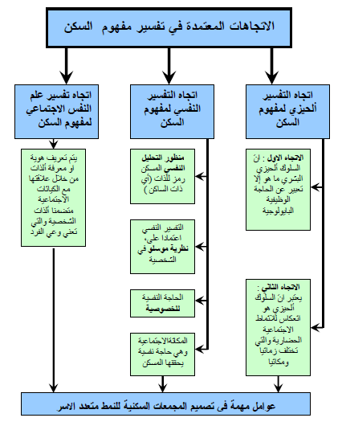
الاتجاهات المعتمدة في تفسير مفهوم السكن:

